Slide 1
Pestañas A
1. CF1_1_Subcategoria de la cultura

Slide 2
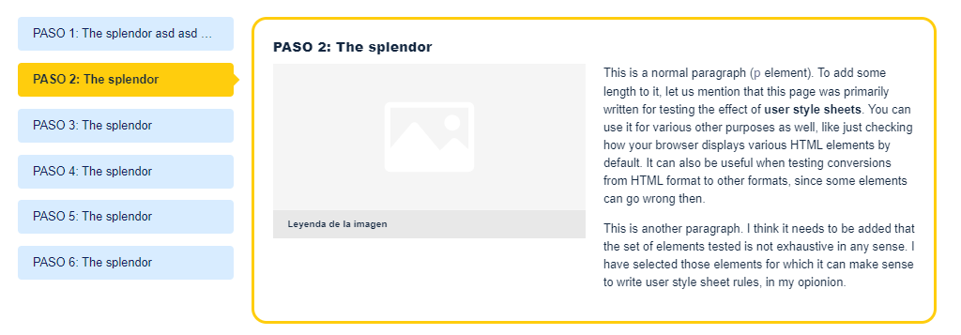
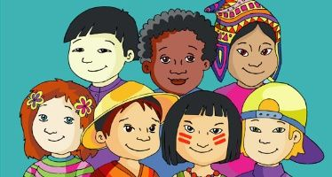
Indicaciones para la producción
Indicaciones para la producción
Por favor utilizar el recurso de pestañas para la información que hay en la diapositiva.
Diversidad cultural: son las diferentes expresiones de las comunidades y colectivos sociales, que se transmiten al interior y al exterior. La diversidad se expresa y enriquece de diferentes maneras en la cultura, en el lenguaje, en el arte y las manifestaciones sociales que se transmiten y se transforman dentro y entre los grupos y las sociedades. La diversidad cultural se manifiesta y enriquece el patrimonio cultural de la humanidad a través de la creación artística, los bailes, las representaciones sociales y los imaginarios colectivos.
Referencias de las imágenes: https://www.telesurtv.net/export/sites/telesur/img/multimedia/2018/05/20/dc.jpg_2006341531.jpg

Slide 3
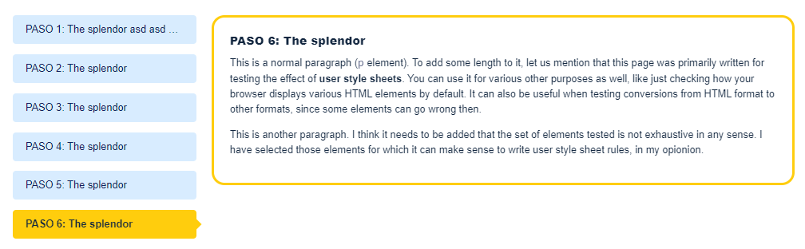
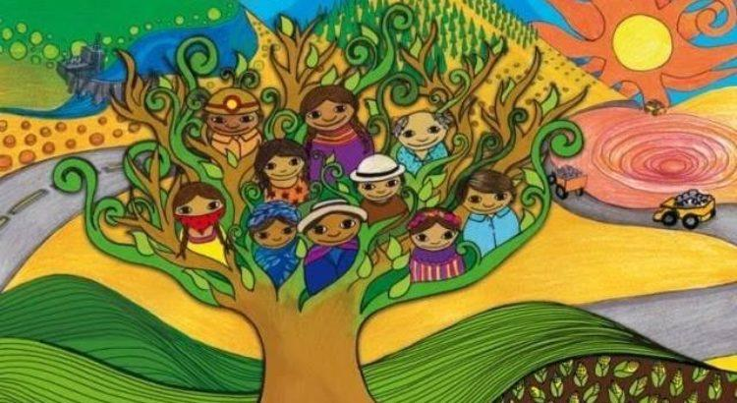
Indicaciones para la producción
Indicaciones para la producción
Por favor utilizar el recurso de pestañas para la información que hay en la diapositiva.
Supervivencia cultural: se refiere al derecho a la vida y a los medios para tener una vida digna, de vivir en con libertad, autonomía y en armonía con los demás seres de la naturaleza y otras culturas, sociedades y personas, se relaciona ante todo con el acceso a la seguridad alimentaria, la vivienda y la salud, el trabajo y reproducción humana, supliendo las necesidades vitales de la existencia y tener condiciones de vida digna. Es la manifestación del tener en sentido colectivo, con dignidad en armonía con los demás, sin abuso de la naturaleza, lo referente a lo espiritual, lo cultural y lo material.
Referencias de las imágenes: https://otrasvoceseneducacion.org/wp-content/uploads/2019/04/Respeto-a-la-Diversidad-Cultural-640x410-750x410.jpg

Slide 4
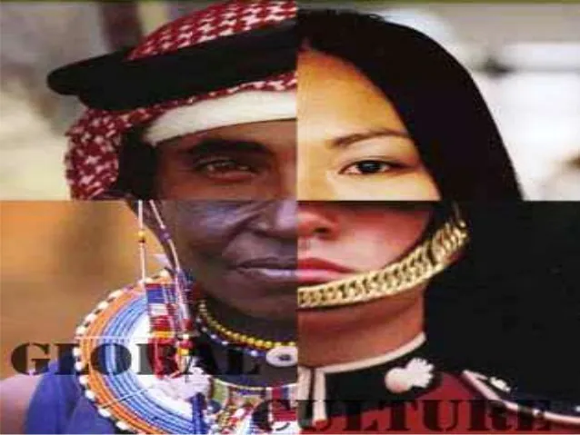
Indicaciones para la producción
Indicaciones para la producción
Por favor utilizar el recurso de pestañas para la información que hay en la diapositiva.
Identidad cultural: es la autodefinición como pueblos indígenas poseedores de una historia, unas tradiciones ancestrales; todo esto enfocado en una educación propia y endógena, complementada con la educación intercultural que soportan los conocimientos y saberes del SER indígena como ser dinámico y transformador social.
Referencias de las imágenes: https://image.slidesharecdn.com/identidadcultural-140329092056-phpapp01/95/identidad-cultural-1-638.jpg?cb=1396084892

